Slide 1

ΓΕΝΙΚΗ ΓΡΑΜΜΑΤΕΙΑ ΕΜΠΟΡΙΟΥ ΚΑΙ ΠΡΟΣΤΑΣΙΑΣ ΚΑΤΑΝΑΛΩΤΗ
ΑΓΟΡΑ ΚΑΙ ΠΛΗΘΩΡΙΣΜΟΣ
ΑΠΑΝΤΗΣΕΙΣ ΣΤΑ ΕΡΩΤΗΜΑΤΑ ΤΩΝ ΚΑΤΑΝΑΛΩΤΩΝ

Slide 2


ΔΗΜΟΣΙΕΥΜΑ ΤΗΣ ΕΦΗΜΕΡΙΔΑΣ «ΤΑ ΝΕΑ»

Slide 3
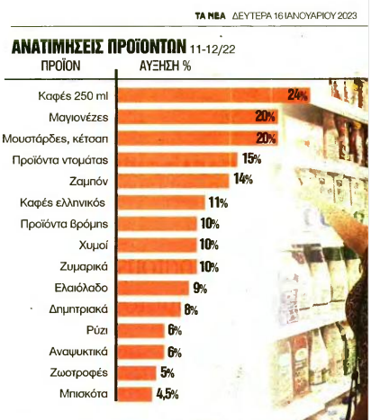
ΙΣΧΥΡΙΣΜΟΣ 1 – ΥΨΗΛΕΣ ΑΝΑΤΙΜΗΣΕΙΣ ΠΡΟΪΟΝΤΩΝ ΑΠΟ ΝΟΕΜΒΡΙΟ ΣΕ ΔΕΚΕΜΒΡΙΟ
ΕΙΔΟΣ | ΣΤΟΙΧΕΙΑ ΕΛΣΤΑΤ (ΑΠΟ ΝΟΕΜΒΡΙΟ ΣΕ ΔΕΚΕΜΒΡΙΟ 2022) | ΚΑΤΗΓΟΡΙΑ ΕΛΣΤΑΤ
ΚΑΦΕΣ | 0,71 % | ΚΑΦΕΣ
ΜΑΓΙΟΝΕΖΕΣ | -1,22 % | ΠΡΟΠΑΡΑΣΚΕΥΑΣΜΕΝΑ ΦΑΓΗΤΑ
ΜΟΥΣΤΑΡΔΕΣ - ΚΕΤΣΑΠ | -0,22 % | ΣΑΛΤΣΕΣ - ΚΑΡΥΚΕΥΜΑΤΑ
ΠΡΟΪΟΝΤΑ ΤΟΜΑΤΑΣ | 1,98 % | ΛΑΧΑΝΙΚΑ ΔΙΑΤΗΡΗΜΕΝΑ/ΕΠΕΞΕΡΓΑΣΜΕΝΑ
ΖΑΜΠΟΝ | 0,97 % | ΑΛΛΑΝΤΙΚΑ
ΒΡΩΜΗ | 4,48 % | ΔΗΜΗΤΡΙΑΚΑ ΓΙΑ ΠΡΩΙΝΟ
ΧΥΜΟΙ | 1,61 % | ΧΥΜΟΙ ΦΡΟΥΤΩΝ
ΖΥΜΑΡΙΚΑ | 0,39 % | ΖΥΜΑΡΙΚΑ
ΕΛΑΙΟΛΑΔΟ | 2,03 % | ΕΛΑΙΟΛΑΔΟ
ΔΗΜΗΤΡΙΑΚΑ | 4,48 % | ΔΗΜΗΤΡΙΑΚΑ ΓΙΑ ΠΡΩΙΝΟ
ΡΥΖΙ | 0,95 % | ΡΥΖΙ
ΑΝΑΨΥΚΤΙΚΑ | 0,33 % | ΑΝΑΨΥΚΤΙΚΑ
ΖΩΟΤΡΟΦΕΣ | 2,19% | ΠΡΟΙΟΝΤΑ ΓΙΑ ΚΑΤΟΙΚΙΔΙΑ ΖΩΑ
ΜΠΙΣΚΟΤΑ | 0,85 % | ΠΡΟΪΟΝΤΑ ΖΑΧΑΡΟΠΛΑΣΤΙΚΗΣ

Slide 4
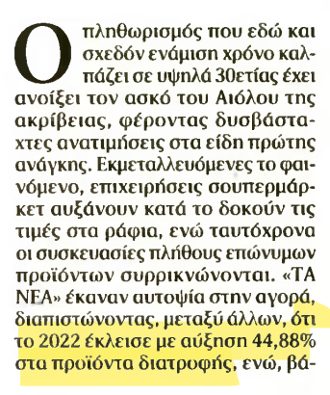
ΙΣΧΥΡΙΣΜΟΣ 2 – ΤΟ 2022 ΕΚΛΕΙΣΕ ΜΕ ΑΥΞΗΣΗ 44,88 % ΣΤΑ ΠΡΟΪΟΝΤΑ ΔΙΑΤΡΟΦΗΣ
ΔΕΙΚΤΗΣ ΕΛΣΤΑΤ ΓΙΑ ΤΟ 2022
ΚΑΤΗΓΟΡΙΑ ΔΙΑΤΡΟΦΗ
15,6%
ΔΕΙΚΤΗΣ ΕΛΣΤΑΤ 11-12/2022
ΚΑΤΗΓΟΡΙΑ ΔΙΑΤΡΟΦΗ
0,4%

Slide 5
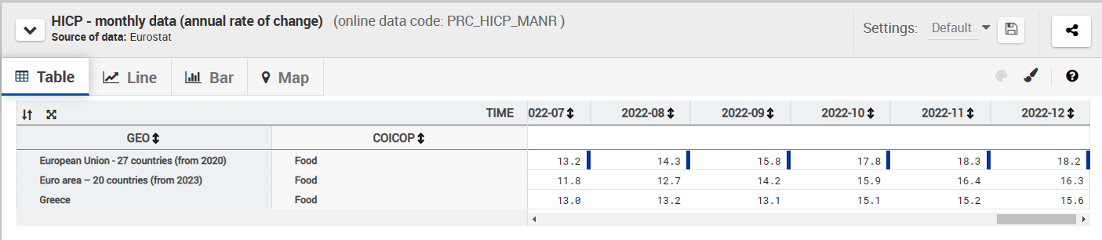
ΙΣΧΥΡΙΣΜΟΣ 2 – ΤΟ 2022 ΕΚΛΕΙΣΕ ΜΕ ΑΥΞΗΣΗ 44,88 % ΣΤΑ ΠΡΟΪΟΝΤΑ ΔΙΑΤΡΟΦΗΣ

Slide 6

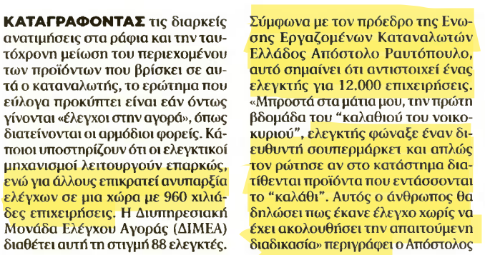
ΙΣΧΥΡΙΣΜΟΣ 3 – ΕΝΑΣ ΕΛΕΓΚΤΗΣ ΑΝΤΙΣΤΟΙΧΕΙ ΣΕ 12.000 ΕΠΙΧΕΙΡΗΣΕΙΣ

Slide 7
ΙΣΧΥΡΙΣΜΟΣ 3 – ΕΝΑΣ ΕΛΕΓΚΤΗΣ ΑΝΤΙΣΤΟΙΧΕΙ ΣΕ 12.000 ΕΠΙΧΕΙΡΗΣΕΙΣ
Προφανώς, ο ισχυρισμός αυτός είναι ψευδής αφού, αν υπήρχαν 960.000 επιχειρήσεις λιανικής και χονδρικής πώλησης τροφίμων και βασικών αγαθών στην Ελλάδα,
θα αντιστοιχούσε 1 σε κάθε 11 περίπου κατοίκους.

Slide 8
ΙΣΧΥΡΙΣΜΟΣ 3 – ΕΝΑΣ ΕΛΕΓΚΤΗΣ ΑΝΤΙΣΤΟΙΧΕΙ ΣΕ 12.000 ΕΠΙΧΕΙΡΗΣΕΙΣ
Η αλήθεια: Τα μεγάλου και μεσαίου μεγέθους καταστήματα πώλησης τροφίμων και βασικών αγαθών, δηλαδή τα καταστήματα που έχουν ουσιαστική επίδραση στη μεγάλη πλειοψηφία των καταναλωτών στην Ελλάδα δεν ξεπερνούν τις 5.000. Οι επιχειρήσεις χονδρικής και λιανικής πώλησης τροφίμων, ποτών και καπνού δεν ξεπερνούν τις 35.000.

Slide 9
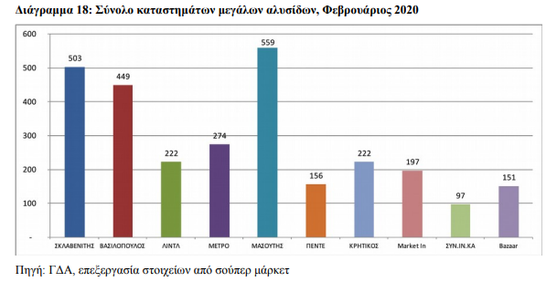
ΙΣΧΥΡΙΣΜΟΣ 3 – ΕΝΑΣ ΕΛΕΓΚΤΗΣ ΑΝΤΙΣΤΟΙΧΕΙ ΣΕ 12.000 ΕΠΙΧΕΙΡΗΣΕΙΣ

Slide 10
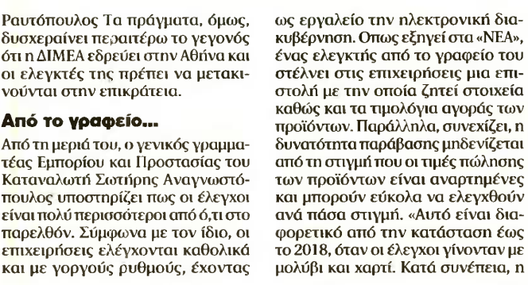
ΙΣΧΥΡΙΣΜΟΣ 4 – ΟΙ ΕΛΕΓΧΟΙ ΑΠΟ ΤΟ ΓΡΑΦΕΙΟ…. ΕΊΝΑΙ ΑΝΑΠΟΤΕΛΕΣΜΑΤΙΚΟΙ

Slide 11
ΙΣΧΥΡΙΣΜΟΣ 4 – ΟΙ ΕΛΕΓΧΟΙ ΑΠΟ ΤΟ ΓΡΑΦΕΙΟ…. ΕΊΝΑΙ ΑΝΑΠΟΤΕΛΕΣΜΑΤΙΚΟΙ
Η αλήθεια: Οι έλεγχοι που γίνονται σήμερα υπερέχουν συντριπτικά σε ποσότητα, αλλά πρωτίστως σε ποιότητα, από τους ελέγχους κάθε προηγούμενης εποχής για τους ακόλουθους λόγους:
οι έλεγχοι γίνονται στοχευμένα, βάσει κριτηρίων, και με ηλεκτρονικό τρόπο,
οι έλεγχοι γίνονται κατά προτεραιότητα στις μεγάλες επιχειρήσεις λιανικής πώλησης και είναι καθολικοί. Με άλλα λόγια, όλες ανεξαιρέτως οι μεγάλες αλυσίδες έχουν ελεγχθεί πολλές φορές η καθεμία για έναν πολύ μεγάλο αριθμό κωδικών. Οι παλαιού τύπου έλεγχοι από τους «ελεγκτές - ράμπο» με «μολύβι και χαρτί» για να επιτύχουν το ίδιο αποτέλεσμα θα χρειάζονταν δεκαετίες δουλειάς και θα είχαν αμφίβολα αποτελέσματα.

Slide 12
ΙΣΧΥΡΙΣΜΟΣ 4 – ΟΙ ΕΛΕΓΧΟΙ ΑΠΟ ΤΟ ΓΡΑΦΕΙΟ…. ΕΊΝΑΙ ΑΝΑΠΟΤΕΛΕΣΜΑΤΙΚΟΙ
Η αλήθεια: Οι έλεγχοι που γίνονται σήμερα υπερέχουν συντριπτικά σε ποσότητα, αλλά πρωτίστως σε ποιότητα, από τους ελέγχους κάθε προηγούμενης εποχής για τους ακόλουθους λόγους:
οι κυρώσεις (πρόστιμα) που επιβάλλονται βάσει των σημερινών ελέγχων δεν ακυρώνονται από τα δικαστήρια γιατί επιβάλλονται βάσει σαφών και αναλογικών κανόνων δικαίου. Αντίστοιχα, οι παλαιού τύπου έλεγχοι, ακριβώς επειδή ήταν ανακριβείς και χαμηλής ποιότητας, οδηγούσαν σε κυρώσεις που, στη συντριπτική τους πλειοψηφία ακυρώνονταν από τα δικαστήρια δημιουργώντας μακρόχρονη κουλτούρα ατιμωρησίας στην αγορά.

Slide 13
ΙΣΧΥΡΙΣΜΟΣ 4 – ΟΙ ΕΛΕΓΧΟΙ ΑΠΟ ΤΟ ΓΡΑΦΕΙΟ…. ΕΊΝΑΙ ΑΝΑΠΟΤΕΛΕΣΜΑΤΙΚΟΙ
Η αλήθεια: Οι έλεγχοι που γίνονται σήμερα υπερέχουν συντριπτικά σε ποσότητα, αλλά πρωτίστως σε ποιότητα, από τους ελέγχους κάθε προηγούμενης εποχής για τους ακόλουθους λόγους:
από την έναρξη της πληθωριστικής κρίσης, έχουν λάβει χώρα περίπου 4.000 έλεγχοι κατά της αισχροκέρδειας που έχουν οδηγήσει σε επιβολή προστίμων ύψους περίπου 3 εκ. ευρώ σε περίπου 150 επιχειρήσεις. Ως μέτρο σύγκρισης αξίζει να αναφερθεί ότι οι έλεγχοι που είχαν γίνει επί προηγούμενων Κυβερνήσεων κατά της αισχροκέρδειας ήταν συνολικά: 0 έλεγχοι, 0 ευρώ σε πρόστιμα σε 0 επιχειρήσεις αφού δεν υπήρχαν διατάξεις για την καταπολέμηση της αισχροκέρδειας πριν από το 2020.

Slide 14
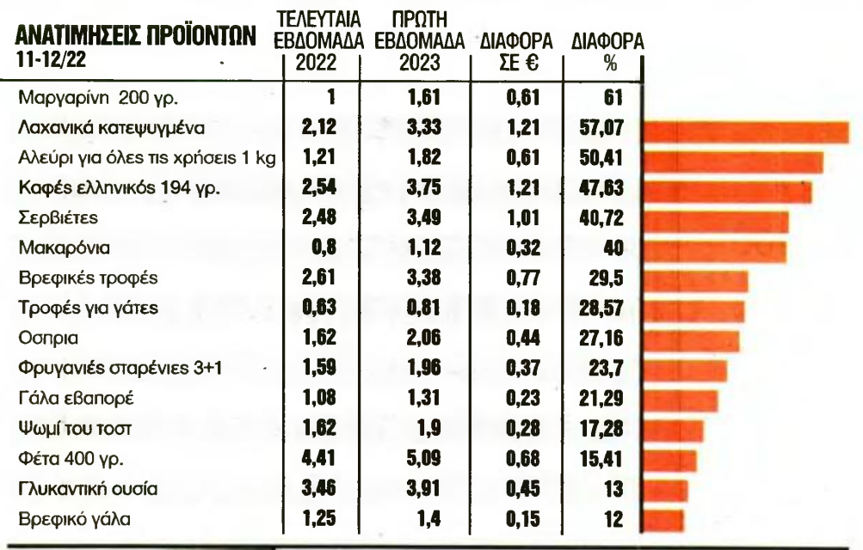
ΙΣΧΥΡΙΣΜΟΣ 5 – ΤΗΝ ΠΡΩΤΗ ΕΒΔΟΜΑΔΑ ΤΟΥ 2023 ΕΙΧΑΜΕ ΤΕΡΑΤΩΔΕΙΣ ΑΝΑΤΙΜΗΣΕΙΣ

Slide 15
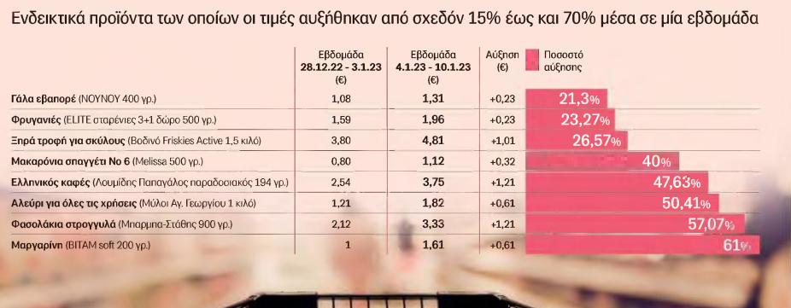
ΙΣΧΥΡΙΣΜΟΣ 5 – ΤΗΝ ΠΡΩΤΗ ΕΒΔΟΜΑΔΑ ΤΟΥ 2023 ΕΙΧΑΜΕ ΤΕΡΑΤΩΔΕΙΣ ΑΝΑΤΙΜΗΣΕΙΣ

Slide 16
ΙΣΧΥΡΙΣΜΟΣ 5 – ΤΗΝ ΠΡΩΤΗ ΕΒΔΟΜΑΔΑ ΤΟΥ 2023 ΕΙΧΑΜΕ ΤΕΡΑΤΩΔΕΙΣ ΑΝΑΤΙΜΗΣΕΙΣ
Είδος | «Έρευνα» εφημερίδων «ΤΑ ΝΕΑ» και «ΑΥΓΗ» | Πραγματικότητα | Τι συνέβη;
Γάλα εβαπορέ (ΝΟΥΝΟΥ 400 γρ.) | Ηλεκτρονική αλυσίδα Αύξηση από 1,08 σε 1,31 ευρώ (+21,3 %) (σε μία εβδομάδα) | Φυσικό σουπερμάρκετ: Τιμή 27/11 – 1,33 Τιμή 19/01 – 1,33 (+0%) (σε 2 μήνες) | Η ηλεκτρονική αλυσίδα είχε το αγαθό σε προσφορά επί 10 εβδομάδες στο 1,1 ευρώ (5 εβδομάδες), στο 1,08 (4 εβδομάδες) και η προσφορά έληξε και επέστρεψε σε επίπεδο αντίστοιχο με τα υπόλοιπα σουπερμάρκετ στο 1,31 ευρώ
Μακαρόνια σπαγγέττι Νο 6 – Melissa 500 γρ. | Ηλεκτρονική αλυσίδα Αύξηση από 0,80 σε 1,12 ευρώ (+40%) (σε μία εβδομάδα) | Στην ίδια ηλεκτρονική αλυσίδα Τιμή 02/11 – 0,83 ευρώ Τιμή 19/01 - 0,84 ευρώ (+1,2%) (Σε 2,5 μήνες) | Η ηλεκτρονική αλυσίδα είχε το αγαθό σε προσφορά όλες τις εβδομάδες της πρωτοβουλίας «το καλάθι του νοικοκυριού» πλην της δέκατης.
Αλεύρι για όλες τις χρήσεις (Μύλοι Αγίου Γεωργίου – 1 Κg) | Ηλεκτρονική αλυσίδα Αύξηση από 1,21 σε 1,82 ευρώ (+50,41%) (σε μία εβδομάδα) | Στην ίδια ηλεκτρονική αλυσίδα Τιμή 02/11 – 1,86 ευρώ Τιμή 19/01 - 1,82 ευρώ (-2,2%) (Σε 2,5 μήνες) | Η ηλεκτρονική αλυσίδα είχε το αγαθό σε ειδική προσφορά (προωθητική ενέργεια) από την 7^{η}, 8^{η} και 9^{η} εβδομάδα σε μία προσπάθεια να «χτυπήσει» σε τιμές τα ανταγωνιστικά προϊόντα. Η ίδια εικόνα παρατηρήθηκε σε όλα σχεδόν τα φυσικά καταστήματα για το ίδιο προϊόν.

Slide 17
ΙΣΧΥΡΙΣΜΟΣ 5 – ΤΗΝ ΠΡΩΤΗ ΕΒΔΟΜΑΔΑ ΤΟΥ 2023 ΕΙΧΑΜΕ ΤΕΡΑΤΩΔΕΙΣ ΑΝΑΤΙΜΗΣΕΙΣ

Slide 18
ΙΣΧΥΡΙΣΜΟΣ 5 – ΤΗΝ ΠΡΩΤΗ ΕΒΔΟΜΑΔΑ ΤΟΥ 2023 ΕΙΧΑΜΕ ΤΕΡΑΤΩΔΕΙΣ ΑΝΑΤΙΜΗΣΕΙΣ

Slide 19
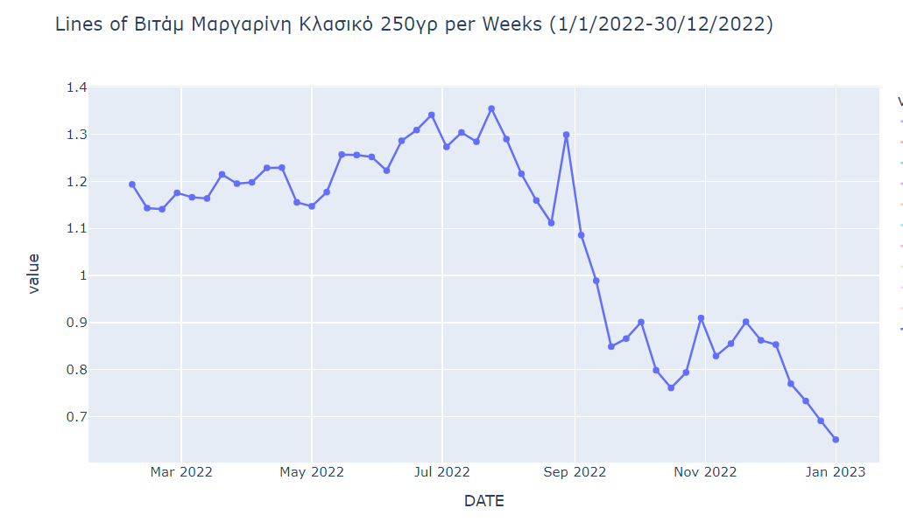
ΔΙΑΚΥΜΑΝΣΗ – ΜΑΡΓΑΡΙΝΗ

Slide 20
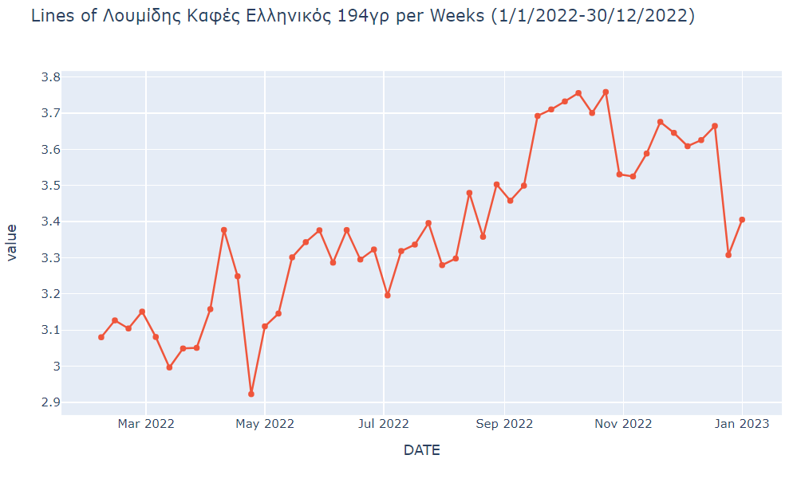
ΔΙΑΚΥΜΑΝΣΗ – ΕΛΛΗΝΙΚΟΣ ΚΑΦΕΣ

Slide 21
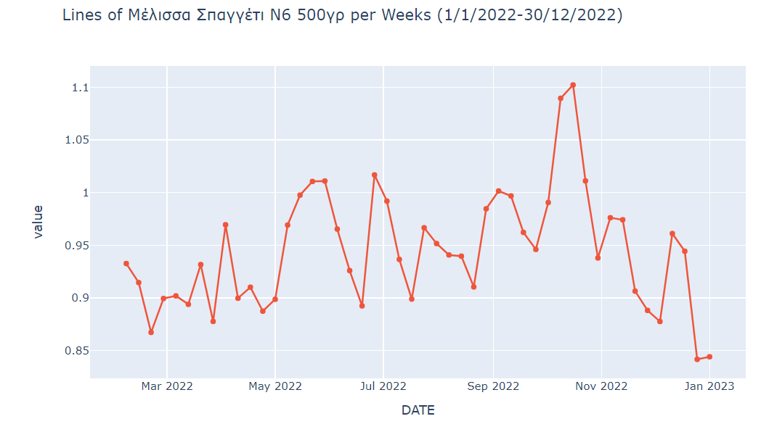
ΔΙΑΚΥΜΑΝΣΗ – ΜΑΚΑΡΟΝΙΑ

Slide 22
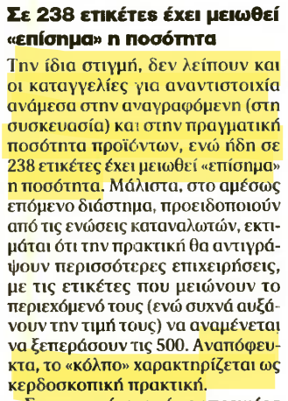
ΙΣΧΥΡΙΣΜΟΣ 6 – ΟΙ ΕΠΙΧΕΙΡΗΣΕΙΣ ΚΕΡΔΟΣΚΟΠΟΥΝ ΜΕΙΩΝΟΝΤΑΣ ΤΟ ΠΕΡΙΕΧΟΜΕΝΟ ΤΗΣ ΣΥΣΚΕΥΑΣΙΑΣ ΔΙΑΤΗΡΩΝΤΑΣ Ή ΑΥΞΑΝΟΝΤΑΣ ΤΗΝ ΤΙΜΗ

Slide 23
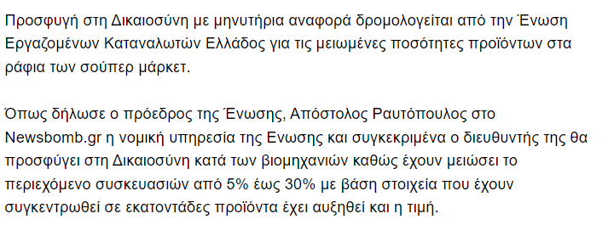
ΙΣΧΥΡΙΣΜΟΣ 6 – ΟΙ ΕΠΙΧΕΙΡΗΣΕΙΣ ΚΕΡΔΟΣΚΟΠΟΥΝ ΜΕΙΩΝΟΝΤΑΣ ΤΟ ΠΕΡΙΕΧΟΜΕΝΟ ΤΗΣ ΣΥΣΚΕΥΑΣΙΑΣ ΔΙΑΤΗΡΩΝΤΑΣ Ή ΑΥΞΑΝΟΝΤΑΣ ΤΗΝ ΤΙΜΗ
ΡΕΠΟΡΤΑΖ – NEWSBOMB - 19/01/2023 11:14

Slide 24
Η ΑΛΗΘΕΙΑ
Είναι η προσφορά προϊόντων με λιγότερο περιεχόμενο από παλαιότερα παράνομη;
Όχι.
Πολλές επιχειρήσεις, σε περιόδους ισχυρών παγκόσμιων ανατιμήσεων επιλέγουν να προσφέρουν στους καταναλωτές τα προϊόντα τους σε μικρότερες συσκευασίες. Η πρακτική αυτή δεν είναι παράνομη, αφού κάθε επιχείρηση είναι ελεύθερη να προσφέρει στους καταναλωτές συσκευασίες οποιουδήποτε μεγέθους κρίνει ότι είναι κατάλληλο. Όλες οι συσκευασίες αναγράφουν την καθαρή ποσότητα αγαθών που περιέχουν υποχρεωτικά.

Slide 25
Η ΑΛΗΘΕΙΑ
Είναι νόμιμη η προσφορά προϊόντων με λιγότερο περιεχόμενο από παλαιότερα με την ίδια τιμή;
Όχι πάντα.
ΑΓΟΡΑ
ΠΩΛΗΣΗ
ΚΕΡΔΟΣ
01/09/2021
100 gr
1 €
1,10 €
10 %
ΝΟΜΙΜΟ
90 gr
1 €
1,10 €
10 %
ΠΑΡΑΝΟΜΟ
90 gr
0,95 €
1,10 €
15,7 %

Slide 26
Η ΑΛΗΘΕΙΑ
Είναι νόμιμη η προσφορά προϊόντων με λιγότερο περιεχόμενο από παλαιότερα με υψηλότερη τιμή;
Όχι πάντα.
ΑΓΟΡΑ
ΠΩΛΗΣΗ
ΚΕΡΔΟΣ
01/09/2021
100 gr
1 €
1,10 €
10 %
ΝΟΜΙΜΟ
90 gr
1,10 €
1,20 €
9 %
ΠΑΡΑΝΟΜΟ
90 gr
1 €
1,20 €
20 %

Slide 27
Η ΑΛΗΘΕΙΑ
Είναι νόμιμη η προσφορά προϊόντων με λιγότερο περιεχόμενο από παλαιότερα με χαμηλότερη τιμή;
Όχι πάντα.
ΑΓΟΡΑ
ΠΩΛΗΣΗ
ΚΕΡΔΟΣ
01/09/2021
100 gr
1 €
1,10 €
10 %
ΝΟΜΙΜΟ
90 gr
0,95 €
1,04 €
9,4 %
ΠΑΡΑΝΟΜΟ
90 gr
0,90 €
1,04 €
15,6 %

Slide 28
Η ΑΛΗΘΕΙΑ
MY MARKET |  | ΒΑΡΟΣ | ΤΙΜΗ | ΤΙΜΗ ΑΝΑ KG
1 | ΜΕΝΕΓΑΤΟΣ ΦΕΤΑ ΚΑΛΑΒΡΥΤΩΝ Π.Ο.Π. ΒΑΡΕΛΙΣΙΑ ΣΕ ΑΛΜΗ 400g | 0,4 | 5,94 | 14,85
2 | ΟΛΥΜΠΟΣ ΦΕΤΑ Π.Ο.Π.ΜΕΤ.ΚΥΛ.ΔΟΧΕΙΟ 400G | 0,4 | 5,11 | 12,775
3 | ΟΛΥΜΠΟΣ ΦΕΤΑ Π.Ο.Π.ΜΕΤ.ΚΥΛ.ΔΟΧΕΙΟ 400G | 0,4 | 5,11 | 12,775
4 | ΣΑΝΤΖΗΛΙΩΤΗΣ ΦΕΤΑ ΜΥΤΙΛΗΝΗΣ ΠΟΠ ΔΟΧ(ΤΚ). | 1 | 8,65 | 8,65
5 | ΦΕΤΑ Π.Ο.Π. ΑΧΑΪΑΣ ΒΑΡΕΛΙΣΙΑ(Τ.Κ.) | 1 | 8,65 | 8,65
6 | ΦΕΤΑ Π.Ο.Π. ΑΧΑΪΑΣ ΒΑΡΕΛΙΣΙΑ(Τ.Κ.) | 1 | 8,35 | 8,35
7 | ΦΕΤΑ Π.Ο.Π. ΑΧΑΪΑΣ ΒΑΡΕΛΙΣΙΑ(Τ.Κ.) | 1 | 8,35 | 8,35
8 | ΦΕΤΑ ΑΝΔΡΑΒΙΔΑΣ ΒΑΡΕΛΙΣΙΑ Π.Ο.Π.(Τ.Κ.) | 1 | 8,99 | 8,99
9 | ΦΕΤΑ ΑΝΔΡΑΒΙΔΑΣ ΒΑΡΕΛΙΣΙΑ Π.Ο.Π.(Τ.Κ.) | 1 | 8,99 | 8,99
10 | ΦΕΤΑ ΑΧΑΪΑΣΠ.Ο.Π.(ΔΟΧΕΙΟ 15ΚG)(ΤΙΜ.ΚΙΛ) | 1 | 8,99 | 8,99
11 | ΜΠΙΖΙΟΣ ΦΕΤΑ ΠΟΠ ΕΛΑΣΣΟΝΑΣ ΔΟΧΕΙΟ(Τ.Κ.) | 1 | 10,45 | 10,45
12 | ΜΠΙΖΙΟΣ ΦΕΤΑ ΠΟΠ ΕΛΑΣΣΟΝΑΣ ΔΟΧΕΙΟ(Τ.Κ.) | 1 | 10,45 | 10,45

Slide 29
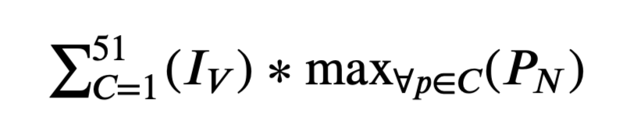
Η ΑΛΗΘΕΙΑ
Ο αλγόριθμός για την παρακολούθηση του καλαθιού λαμβάνει υπόψιν του μόνο την τιμή ανά λίτρο/κιλό του ακριβότερου προϊόντος κάθε κατηγορίας από τις 51 του καλαθιού με μια σταθμισμένη τιμή (βάρος).
Η τιμή αυτή προκύπτει από τους παρακάτω παράγοντες:
Παρουσία της κατηγορίας στα συνολικά καλάθια.
Συνολικός τζίρος της κατηγορίας, όπου το φρέσκο γάλα (τζίρος >400Μ) έχει μεγαλύτερη βαρύτητα από τις ζωοτροφές (ετήσιος τζίρος >40Μ).
Ποσόστωση στην κατηγορία προϊόντων ιδιωτικής ετικέτας.

Slide 30
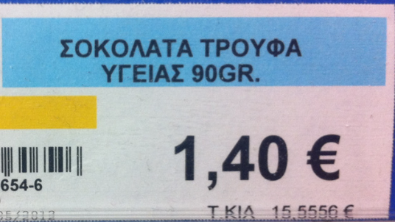
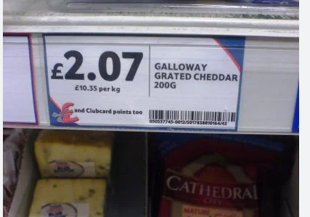
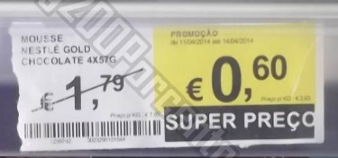
ΤΑ ΚΑΝΟΥΜΕ ΟΛΑ ΣΩΣΤΑ;
ΌΧΙ ΑΠΑΡΑΙΤΗΤΑ – ΜΠΟΡΟΥΜΕ ΚΑΛΥΤΕΡΑ

